Slide 1
Introducción al Análisis y Visualización de Datos
Clase 2
Universidad Nacional de Itapua - 2018

Slide 2
Contenido
Repaso de ejercicios anteriores
https://github.com/mongaru/curso-analisis-datos-2018
Orígenes de datos live
Exploracion de datos
Unión e Intersección de datos
Tablas Pivot
Ejercicio
Kaggle
Kaggle exploracion de datos

Slide 3
Origenes de Datos
Objetivos:
Utilizando archivo “SuperTienda.xls” de clase 1
Conectar a un origen de datos live
Filtrar datos
Actualizar origenes de datos extraidos

Slide 4
Exploración de Datos
Objetivos:
Utilizando archivo “1-Ventas-Vehiculo-Global.xlsx”
Limpiar datos de formato
Campos con formula, basado en “1-Nombre-Pais-Formula.txt”
Campos generados en base a otros.

Slide 5
Exploración de Datos
Objetivos:
Utilizando archivo “2-Corridas-10k.xlsx”
Separacion de campos con /
Generar nuevas columnas para nombre y apellido.

Slide 6
Unión e Intersección de datos
Objetivos:
Utilizando archivo “3-Clima.xlsx”
Unir datos de distintas hojas de excel
Resolver conflictos de columnas
Renombrar columnas

Slide 7
Unión e Intersección de datos
Objetivos:
Utilizando archivo “SuperTienda.xls” de clase 1
Unir con join con el archivo “4-US-Censo.xlsx”
Generar grafico “ventas por estado per capita”

Slide 8
Tablas Pivot
Objetivos:
Utilizando archivo “1-Ventas-Vehiculo-Global.xlsx”
Pivotear los datos por año
Generar grafico “ventas por pais por año”

Slide 9
Ejercicio
Objetivos:
Utilizando archivo “5-Ventas-Cuatrimestre.xlsx”
Generar un grafico de barras con multiples colores por compañia y que muestre las ventas por Cuatrimestre en columnas y las ventas como valores.

Slide 10
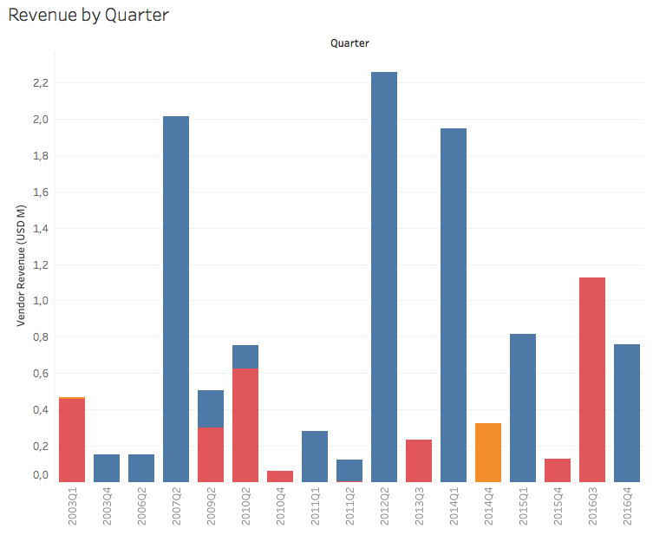
Ejercicio

Slide 11
Kaggle
https://www.kaggle.com
Plataforma de competiciones de analisis de datos
Ofrece herramientas online para exploracion de datos en lenguaje python.
https://www.kaggle.com/shrutimechlearn/step-by-step-diabetes-classification-knn-detailed
https://www.kaggle.com/bck513/the-young-force

